Slide 1
UT 1: Introducción a la Seguridad Informática
2ºSMR – Seguridad Informática
Notes:
Programa de Cisco Networking Academy
Routing y switching
Capítulo 1: Introducción a redes conmutadas

Slide 2
Conceptos Seguridad Informática
La seguridad informática consiste en asegurar que los recursos del sistema de información de una organización sean utilizados por las personas autorizadas y dentro de los límites autorizados.
Los principales objetivos de la seguridad informática son:
Detectar problemas y amenazas a la seguridad, minimizando y gestionando los riesgos.
Garantizar los recursos y las aplicaciones del sistema de forma adecuada.
Limitar las pérdidas y conseguir de forma adecuada la recuperación del sistema en caso de incidente de seguridad.
Cumplir con el marco legal y con los requisitos impuestos a nivel organizativo
Notes:
1.1 Diseño de LAN
1.1.1 Redes convergentes
1.1.1.1 Complejidad creciente de las redes

Slide 3
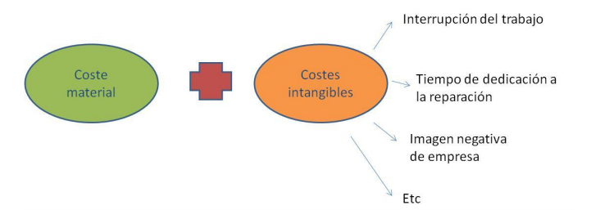
Conceptos Seguridad Informática
La seguridad supone un coste para cualquier empresa, pero la información tiene cada día un mayor valor, lo que motiva el constante crecimiento de la inversión en materia de seguridad.
Es necesario valorar los costes intangibles que muchas veces no se tienen en cuenta, como la interrupción del trabajo provocada por la inactividad de los servidores, el tiempo del personal dedicado a su recuperación o los efectos negativos en la imagen de la empresa entre otros.
Notes:
1.1 Diseño de LAN
1.1.1 Redes convergentes
1.1.1.1 Complejidad creciente de las redes

Slide 4

Conceptos Seguridad Informática
“The only truly secure system is one that is powered off, cast in a block of concrete and sealed in a lead-lined room with armed guards -- and even then I have my doubts.” Eugene H. Spafford
La comunidad de usuarios y profesionales en materia de seguridad informática mantienen al día al resto de usuarios mediante noticias, post en blogs y webs especializadas.
https://www.incibe.es/
Notes:
1.1 Diseño de LAN
1.1.1 Redes convergentes
1.1.1.1 Complejidad creciente de las redes

Slide 5
Qué proteger
Debemos identificar los activos que hay que proteger.
Equipos.: evitar los robos , cifrar discos duros, evitar que no se dejen introducir equipos no autorizados en las empresas, realizar mantenimiento preventivo…etc
Aplicaciones.
Los ordenadores de las empresas deben tener las aplicaciones estrictamente necesarias
Evitar instalar software para evitar las vulnerabilidades.
El software instalado debe tener las licencias compradas.
Tener las medidas de seguridad adecuadas como antivirus.
Los usuarios no deben tener privilegios de administrador…etc
Datos.
El almacenamiento debe ser redundante.
El almacenamiento debe ser cifrado.
Comunicaciones.
Debemos utilizar canales cifrados
Controlar conexiones de red (teletrabajo)
Evitar llegada de correo Spam

Slide 6
Planificación Seguridad
“Seguridad Informática son las medidas y controles que aseguran la confidencialidad, integridad y disponibilidad de los activos de los Sistemas de Información, incluyendo hardware, software, firmware y aquella información que procesan, almacenan y comunican”
Activos: recursos que tengan valor y deban ser protegido frente a percances intencionados o no. Los activos son:
Información: todo elemento que contenga datos y estén almacenados en un soporte.
Software: programas y aplicaciones que utiliza la organización para el buen funcionamiento del sistema operativo.
Físicos: es la infraestructura y tecnología para gestionar la información de la organización.
Personal: trabajadores de la organización.
Notes:
1.1 Diseño de LAN
1.1.1 Redes convergentes
1.1.1.1 Complejidad creciente de las redes

Slide 7
Planificación Seguridad
Amenazas: es cualquier circunstancia que atente contra el buen funcionamiento de un sistema informático. Se dividen en:
Pasivas: conocidas como “escuchas”, objetivo es obtener información, como por ejemplo: utilizar portátiles con programas que permitan monitorizar el tráfico de la red WIFI.
Activas: tratan de realizar cambios no autorizados en el sistema, por ejemplo una usurpación de identidad.
Notes:
1.1 Diseño de LAN
1.1.1 Redes convergentes
1.1.1.1 Complejidad creciente de las redes

Slide 8
Planificación Seguridad
Riesgos: probabilidad de que una amenaza se materialice aprovechando una vulnerabilidad y causando un daño. Para establecer una seguridad adecuada sería necesario realizar un análisis de riesgos.
En el análisis de riegos hay que tener en cuenta que activos hay que proteger, que vulnerabilidades tiene y cuáles son las amenazas.
El resultado del análisis de riego nos permite recomendar las medidas a tomar.
Los diferentes tipos de riegos son: Alto, medio y bajo.
Notes:
1.1 Diseño de LAN
1.1.1 Redes convergentes
1.1.1.1 Complejidad creciente de las redes

Slide 9
Planificación Seguridad
Vulnerabilidad: desde el punto de vista de la seguridad informática se considera vulnerabilidad a cualquier debilidad de un activo, es lo que se conoce como agujeros de seguridad.
Estos agujeros pueden estar a asociados a:
Fallos en la implementación de las aplicaciones,
Fallos en la configuración del sistema operativo.
Web a tener en cuenta hispasec una al día: https://unaaldia.hispasec.com/
CVE: clasifica las vulnerabilidades
https://www.cvedetails.com/
Impacto: es el alcance producido o daño causado en caso de que haya una amenaza.
Notes:
1.1 Diseño de LAN
1.1.1 Redes convergentes
1.1.1.1 Complejidad creciente de las redes

Slide 10
Planificación Seguridad
Ataques: acción que trata de aprovechar una vulnerabilidad de un sistema informático para provocar un impacto sobre el. El ataque consta de las siguientes fases:
Reconocimiento: consiste en coger toda la información de la víctima.
Exploración: consiste en recoger información sobre el sistema operativo, direcciones IP, nombres de HOSTS y datos de autenticación.
Obtención de acceso: a partir de la información obtenida intenta buscar vulnerabilidades para atacar.
Mantener el acceso: después de acceder al sistema intenta implantar herramientas.
Borrar las huellas.
Notes:
1.1 Diseño de LAN
1.1.1 Redes convergentes
1.1.1.1 Complejidad creciente de las redes

Slide 11
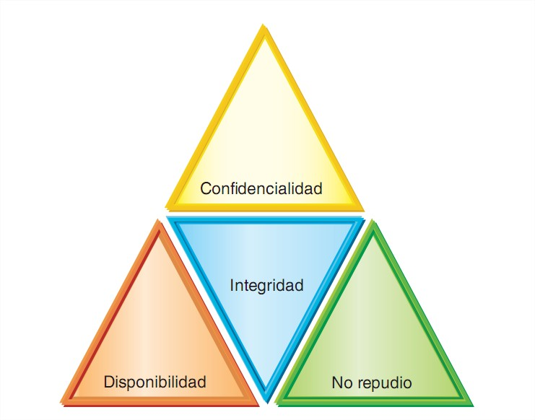
Servicios y Mecanismos Seguridad
A grandes rasgos un sistema seguro (o fiable) consiste en garantizar tres aspectos: confidencialidad, integridad y disponibilidad.
Confidencialidad: consiste en la capacidad de garantizar que la información, almacenada en el sistema informático o transmitido por la red, solamente va a estar disponible para aquellas personas autorizadas a acceder a dicha información.
Disponibilidad: la definiremos como la capacidad de garantizar tanto el sistema como los datos van a estar disponibles al usuario en todo momento. Supone que la información pueda ser recuperada cuando se necesite, evitando su perdida o bloqueo.
Notes:
1.1 Diseño de LAN
1.1.1 Redes convergentes
1.1.1.1 Complejidad creciente de las redes

Slide 12
Servicios y Mecanismos Seguridad
Integridad: garantizar que los datos no han sido manipulados o modificados desde su creación sin autorización.
No repudio: este objetivo garantiza la participación de las partes en una comunicación. Ninguna de las partes involucradas pueda negar en el futuro una operación realizada. El no repudio prueba que el autor envió la comunicación (no repudio en origen) y que el destinatario la recibió( no repudio en destino).
Notes:
1.1 Diseño de LAN
1.1.1 Redes convergentes
1.1.1.1 Complejidad creciente de las redes

Slide 13
Servicios y Mecanismos Seguridad
Los diferentes servicios de seguridad dependen unos de otros jerárquicamente.
De esta manera, la disponibilidad se convierte en el primer requisito de seguridad, cuando existe esta se puede disponer de confidencialidad, que es imprescindible para conseguir la integridad, imprescindible para obtener la autenticación y por último el no repudio.
Para conseguir los objetivos enumerados anteriormente, se utilizan los siguientes mecanismos:
Autenticación permite identificar al emisor de un mensaje, al creador de un documento o al equipo que se conecta a una red o a un servicio. Se suele realizar mediante un usuario o login y una contraseña o password.
Notes:
1.1 Diseño de LAN
1.1.1 Redes convergentes
1.1.1.1 Complejidad creciente de las redes

Slide 14
Servicios y Mecanismos Seguridad
Autorización, que controla el acceso de los usuarios a zonas restringidas, a distintos equipos y servicios después de haber superado el proceso de autenticación.
Auditoría, que verifica el correcto funcionamiento de las políticas o medidas de seguridad tomadas.
Encriptación, que ayuda a ocultar la información transmitida por la red o almacenada en los equipos.
Realización de copias de seguridad e imágenes de respaldo.
Antivirus.
Notes:
1.1 Diseño de LAN
1.1.1 Redes convergentes
1.1.1.1 Complejidad creciente de las redes

Slide 15
Servicios y Mecanismos Seguridad
Cortafuegos o firewall, audita y evita los intentos de conexión no deseados en ambos sentidos, desde los equipos hacia la red y viceversa.
Servidores proxys, intermediario entre la red interna de una empresa y una red externa, como pueda ser Internet.
Utilización firma electrónica o certificado digital, son mecanismos que garantizan la identidad de una persona o entidad evitando el no repudio en las comunicaciones o en la firma de documentos.
Conjunto de leyes encaminadas a la protección de datos personales que obligan a las empresas a asegurar su confidencialidad.
Notes:
1.1 Diseño de LAN
1.1.1 Redes convergentes
1.1.1.1 Complejidad creciente de las redes

Slide 16
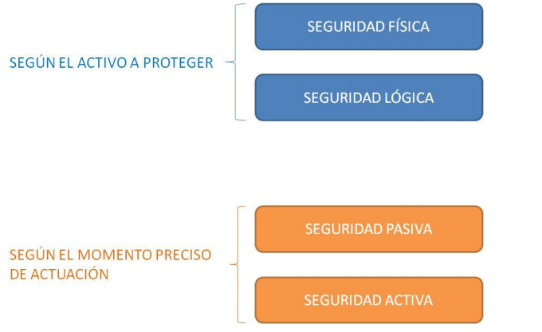
Clasificación Seguridad Informática
Se pueden hacer diversas clasificaciones de la seguridad informática:
Según el activo a proteger: Seguridad Física y Seguridad Lógica.
Según el momento preciso de actuación: Seguridad Pasiva y Seguridad Activa.
Notes:
1.1 Diseño de LAN
1.1.1 Redes convergentes
1.1.1.1 Complejidad creciente de las redes

Slide 17
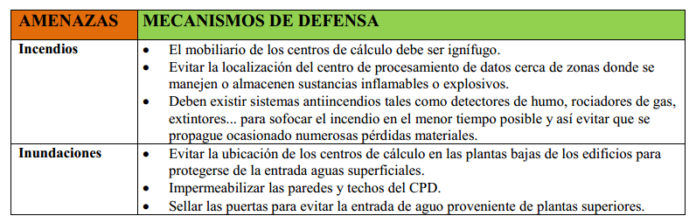
Clasificación Seguridad
Seguridad Física vs Lógica
La seguridad física es aquella que trata de proteger el hardware de las siguientes amenazas:
Notes:
1.1 Diseño de LAN
1.1.1 Redes convergentes
1.1.1.1 Complejidad creciente de las redes

Slide 18
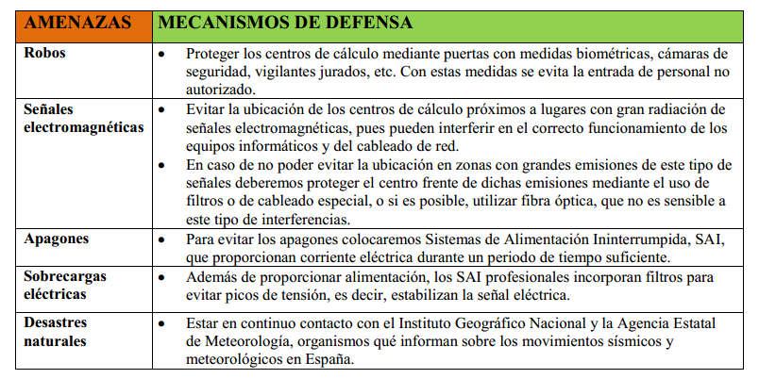
Clasificación Seguridad
Seguridad Física vs Lógica
La seguridad física es aquella que trata de proteger el hardware de las siguientes amenazas:
Notes:
1.1 Diseño de LAN
1.1.1 Redes convergentes
1.1.1.1 Complejidad creciente de las redes

Slide 19
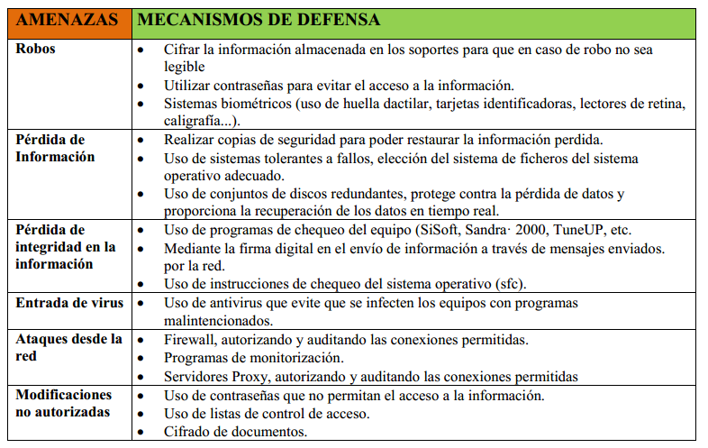
Clasificación Seguridad
Seguridad Física vs Lógica
La seguridad lógica complementa a la seguridad física, protegiendo el software de los equipos informáticos, es decir, las aplicaciones y los datos de usuario.
Notes:
1.1 Diseño de LAN
1.1.1 Redes convergentes
1.1.1.1 Complejidad creciente de las redes

Slide 20
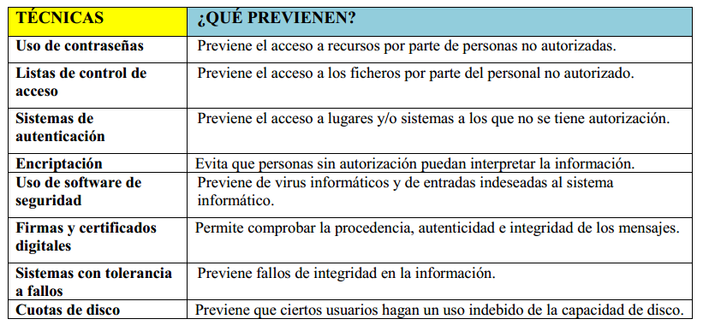
Técnicas de Seguridad
Seguridad Activa vs Pasiva
La seguridad activa la podemos definir como el conjunto de medidas que previenen e intentan evitar los daños en los sistemas informáticos, por tanto se consideran acciones previas a un ataque. Son de este tipo toda la seguridad lógica.
Notes:
1.1 Diseño de LAN
1.1.1 Redes convergentes
1.1.1.1 Complejidad creciente de las redes

Slide 21
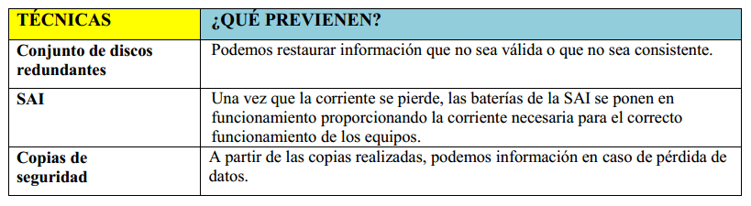
Técnicas de Seguridad
Seguridad Activa vs Pasiva
La seguridad pasiva complementa a la seguridad activa y se encarga de minimizar los efectos que haya ocasionado algún percance. Son correctivas, es decir se consideran medidas o acciones posteriores a un ataque o incidente.
Notes:
1.1 Diseño de LAN
1.1.1 Redes convergentes
1.1.1.1 Complejidad creciente de las redes

Slide 22
Modelo de Seguridad
La política de seguridad es una declaración de intenciones de alto nivel que cubre la seguridad de los sistemas informáticos.
Detalla una serie de normas y protocolos a seguir definiendo las medidas a tomar para la seguridad del sistema y los mecanismos para controlar su correcto funcionamiento.
Aspectos a tener en cuenta para la elaboración de las políticas de seguridad:
Elaborar las reglas y procedimientos para los servicios críticos.
Definir las acciones que habrá que ejecutar y el personal que deberá estar involucrado.
Sensibilizar al personal de los posibles problemas relacionados con la seguridad que puedan producirse.
Notes:
1.1 Diseño de LAN
1.1.1 Redes convergentes
1.1.1.1 Complejidad creciente de las redes

Slide 23
Modelo de Seguridad
Aspectos a tener en cuenta para la elaboración de las políticas de seguridad:
Identificar los activos, es decir, los elementos que la empresa quiere proteger, y clasificarlos en función de su nivel de criticidad, de forma que los sistemas vitales sean los más protegidos
Formación de todos los trabajadores en cuanto a materias de seguridad.
Evaluar los riesgos considerando el impacto que pueden tener los daños que se produzcan sobre los activos y las vulnerabilidades del sistema.
Notes:
1.1 Diseño de LAN
1.1.1 Redes convergentes
1.1.1.1 Complejidad creciente de las redes

Slide 24
Modelo de Seguridad
Diseñar el Plan de Actuación que debe incluir:
Las medidas que traten de prevenir los daños minimizando la existencia de vulnerabilidades (seguridad activa), es decir, Políticas de Seguridad.
Las medidas que traten de minimizar el impacto de los daños ya producidos (seguridad pasiva), también llamado Planes de Contingencia.
Notes:
1.1 Diseño de LAN
1.1.1 Redes convergentes
1.1.1.1 Complejidad creciente de las redes

Slide 25
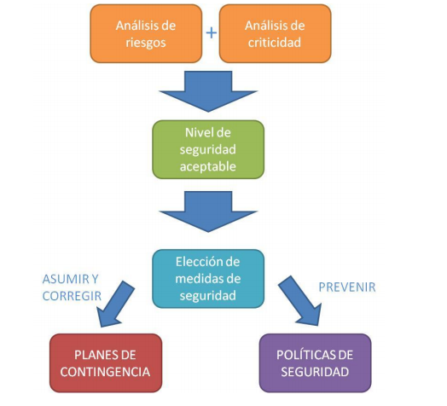
Modelo de Seguridad
Notes:
1.1 Diseño de LAN
1.1.1 Redes convergentes
1.1.1.1 Complejidad creciente de las redes

Slide 26
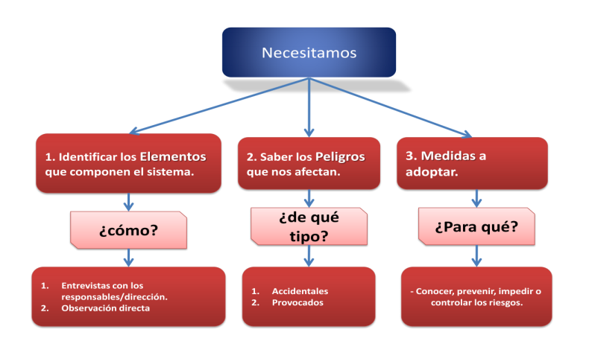
Modelo de Seguridad
Elaboración Plan Seguridad
Notes:
1.1 Diseño de LAN
1.1.1 Redes convergentes
1.1.1.1 Complejidad creciente de las redes

Slide 27
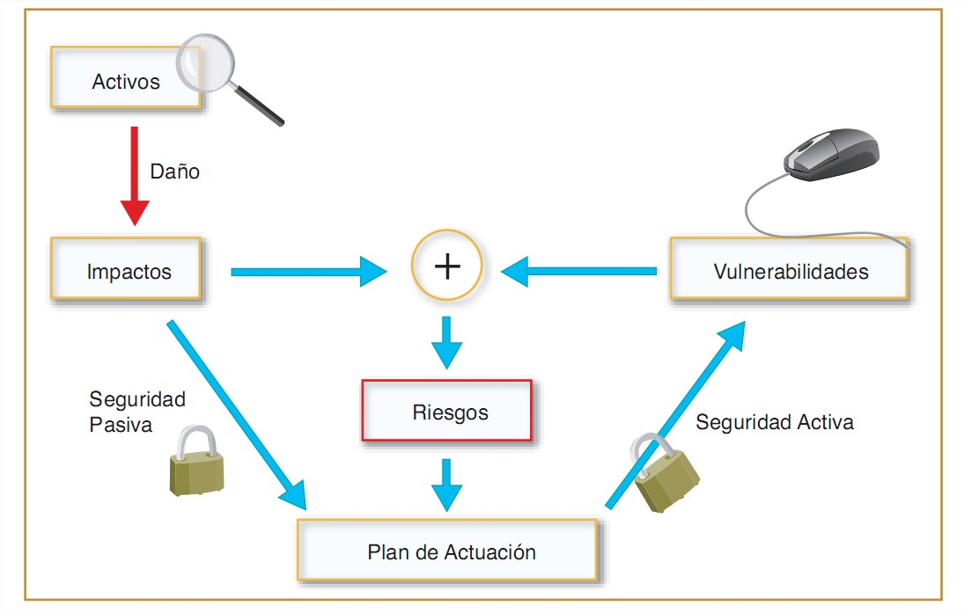
Modelo de Seguridad
Notes:
1.1 Diseño de LAN
1.1.1 Redes convergentes
1.1.1.1 Complejidad creciente de las redes

